Slide 1
7 Assicurazione sociale: la nuova funzione dello Stato

Slide 2
Assicurazione sociale: la nuova funzione dello Stato
La spesa dello Stato oggi si concentra sui programmi di assicurazione sociale.
  Programmi di assicurazione sociale: interventi dello Stato con il fine di offrire una copertura assicurativa in caso di eventi avversi.
Per la maggior parte dei programmi, l’accesso ai benefici del programma non è means-tested.
  Means-tested: l’espressione si riferisce al requisito dell’accertamento delle condizioni reddituali o patrimoniali, previsto solo per alcuni programmi .

Slide 3
Che cosa si intende per assicurazione?
L’assicurazione è una promessa di corrispondere all’assicurato una somma al verificarsi di un determinato evento, contro il pagamento di un premio.
Premio assicurativo: somma pagata a un assicuratore al fine di assicurare un individuo contro il verificarsi di eventi avversi.
Esiste una vasta gamma di prodotti assicurativi che comprende assicurazioni sanitarie, automobilistiche, sulla vita, contro i disastri naturali, il furto, l’incendio ecc.

Slide 4
Perché gli individui hanno bisogno di assicurarsi?
L’assicurazione è desiderabile perché contribuisce a garantire il livello dei consumi degli individui nei diversi possibili stati del mondo.
Stabilizzazione dei consumi: la traslazione del consumo da periodi in cui il consumo è elevato, e quindi ha una bassa utilità marginale, a periodi in cui è basso e quindi ha un’alta utilità marginale.
Stati del mondo: l’insieme degli esiti che sono possibili in un futuro incerto.

Slide 5
Perché gli individui hanno bisogno di assicurarsi?
Utilità marginale decrescente
Utilità marginale decrescente vuol dire che il quarto trancio di pizza è meno importante del primo.
Avere sempre due tranci di pizza è meglio che averne qualche volta quattro e qualche altra volta zero.
Una moderata quantità di consumo certo è sempre meglio di una probabilità 50–50 di avere una grande abbondanza o nulla.
Gli individui tenderanno a domandare di essere pienamente assicurati al fine di stabilizzare pienamente i propri consumi tra i vari possibili stati del mondo.

Slide 6
Formalizzare questa intuizione: il modello dell’utilità attesa
Formalizziamo queste idee nel modello dell’utilità attesa.
Modello dell’utilità attesa: somma ponderata delle utilità in ogni possibile stato del mondo, dove i pesi sono le probabilità del verificarsi dei singoli stati.
Supponiamo che un evento avverso avvenga con probabilità p. L’utilità attesa (EU, expected utility) è
EU = (1 – p) × U (consumo in caso di evento non avverso) + p × U (consumo in caso di evento avverso)

Slide 7
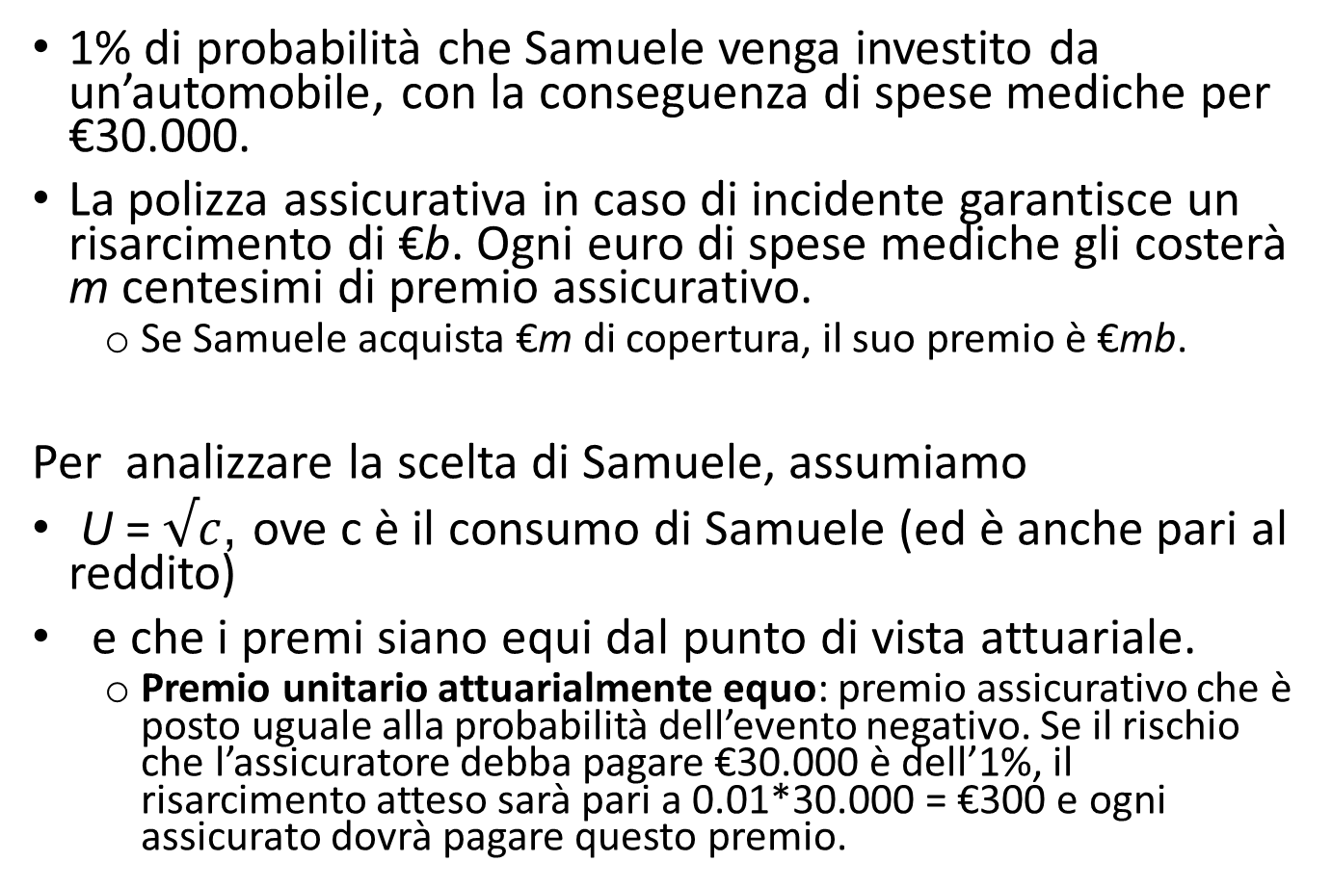
Il modello dell’utilità attesa
1% di probabilità che Samuele venga investito da un’automobile, con la conseguenza di spese mediche per €30.000.
La polizza assicurativa in caso di incidente garantisce un risarcimento di €b. Ogni euro di spese mediche gli costerà m centesimi di premio assicurativo.
  Se Samuele acquista €m di copertura, il suo premio è €mb.
Per analizzare la scelta di Samuele, assumiamo
U = $√c$, ove c è il consumo di Samuele (ed è anche pari al reddito)
e che i premi siano equi dal punto di vista attuariale.
  Premio unitario attuarialmente equo: premio assicurativo che è posto uguale alla probabilità dell’evento negativo. Se il rischio che l’assicuratore debba pagare €30.000 è dell’1%, il risarcimento atteso sarà pari a 0.01*30.000 = €300 e ogni assicurato dovrà pagare questo premio.

Slide 8
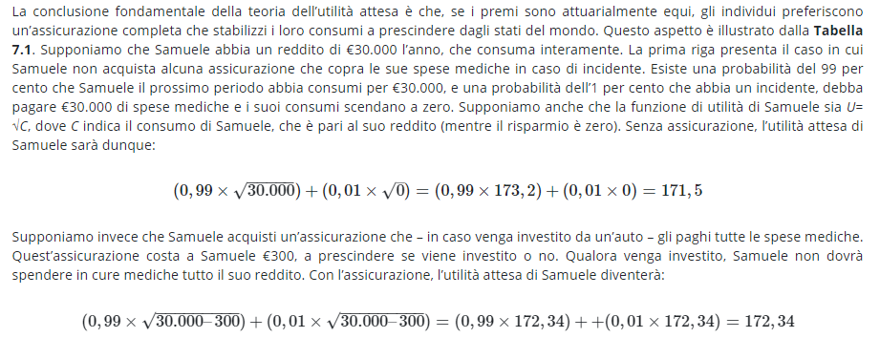
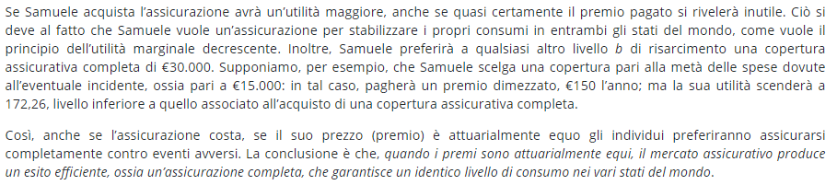
Il modello dell’utilità attesa

Slide 9
L’assicurazione completa è ottima

Slide 10
Il ruolo dell’avversione al rischio
Avversione al rischio: la misura in cui gli individui sono disposti ad assumersi dei rischi.
  Le persone avverse al rischio possono voler acquistare un’assicurazione anche se non è attuarialmente equa.
  Le persone possono distinguersi per un diverso grado di avversione al rischio e, se i premi assicurativi sono molto lontani dal livello equo, solo le persone più avverse al rischio vorranno acquistare l’assicurazione.

Slide 11
Perché esiste l’assicurazione sociale? Asimmetria informativa e selezione avversa
Perché lo Stato dovrebbe fornire assicurazione?
L’asimmetria informativa può causare un importante fallimento del mercato detto selezione avversa.
  Asimmetria informativa: differenza tra le informazioni a conoscenza rispettivamente dei venditori e degli acquirenti in un mercato.
  Selezione avversa

Slide 12
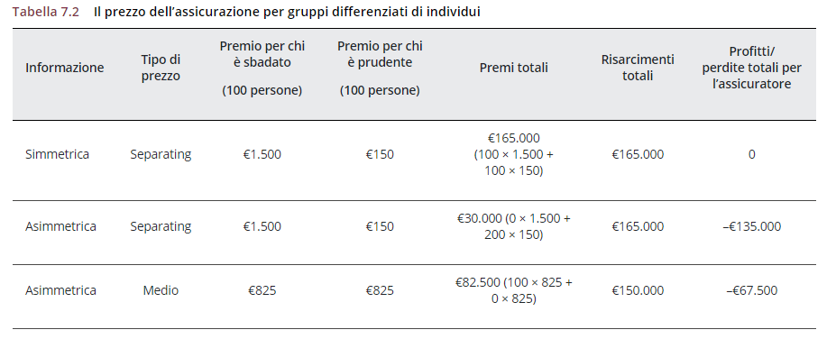
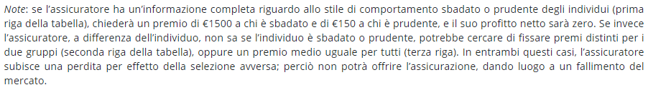
Il problema della selezione avversa

Slide 13
Il problema della selezione avversa
Selezione avversa: il fatto che gli assicurati conoscano il proprio livello di rischio meglio dell’assicuratore potrebbe indurre chi ha maggiori probabilità di subire l’esito avverso ad assicurarsi, determinando una perdita per gli assicuratori, se offrono l’assicurazione.
Vendere assicurazione sia a persone a basso rischio sia a persone ad alto rischio implica che i primi sovvenzionino i secondi.
Le persone a basso rischio possono non gradire ciò.
Talvolta, finiscono per assicurarsi solo le persone ad alto rischio.

Slide 14
L’asimmetria informativa porta necessariamente al fallimento del mercato?
Se le persone avverse al rischio pagano un premio di rischio abbastanza alto, in un equilibrio pooling sussidieranno le persone ad alto rischio.
Premio di rischio: somma che gli individui avversi al rischio pagheranno per l’assicurazione oltre al premio attuarialmente equo. (€625=€825-€150)
Equilibrio pooling: equilibrio di mercato in cui tutti i tipi di individui acquistano un’assicurazione completa anche se il prezzo non è equo per tutti (risultato efficiente)
Equilibrio separating : equilibrio di mercato in cui i prodotti assicurativi sono differenziati allo scopo di rivelare le caratteristiche degli acquirenti. Esito però insoddisfacente perché determina una copertura parziale dei soggetti maggiormente avversi al rischio. (fallimento del mercato)

Slide 15
Come affronta lo Stato il problema della selezione avversa?
La selezione avversa porta al fallimento del mercato perché le persone più prudenti possono non essere in grado di acquistare l’assicurazione.
Lo Stato può affrontare la selezione avversa e migliorare l’efficienza del mercato in una quantità di modi…
…ma questi modi implicano una redistribuzione dai più prudenti ai meno prudenti che può essere alquanto impopolare.

Slide 16
Altre ragioni per un intervento dello Stato nei mercati assicurativi
  Esternalità: i vaccini hanno spillover (effetti esterni o traboccamenti) positivi ; gli incidenti automobilistici hanno spillover negativi.
  Costi amministrativi: i programmi assicurativi pubblici nazionali hanno costi amministrativi molto più bassi delle assicurazioni private.
  Redistribuzione: gli Stati possono voler redistribuire dai sani agli ammalati.
  Paternalismo: gli Stati possono ritenere che le persone, lasciate a sé stesse, sceglierebbero di assicurarsi in misura insufficiente.

Slide 17
Assicurazione sociale e autoassicurazione: quanta stabilizzazione dei consumi?
  Autoassicurazione: mezzi privati di stabilizzazione del consumo contro i rischi di eventi avversi, come per esempio i risparmi messi da parte, il lavoro dei familiari, i prestiti di amici.

Slide 18
Lezioni sul ruolo dell’assicurazione sociale per la stabilizzazione dei consumi
L’importanza dell’assicurazione sociale per la stabilizzazione dei consumi dipenderà da due fattori :
  Prevedibilità dell’evento: è più facile autoassicurarsi contro un evento prevedibile, per esempio aumentando i propri risparmi. Una maggiore prevedibilità dei rischi riduce i benefici di un’assicurazione sociale.
  Costo dell’evento: è più difficile autoassicurarsi contro eventi molto costosi, come subire un infortunio e diventare inabile al lavoro. I rischi costosi accrescono i benefici della fornitura di un’assicurazione sociale.

Slide 19
Il problema dell’assicurazione: il moral hazard
L’assicurazione ha un costo: il moral hazard.
Moral hazard: comportamento opportunistico assunto da individui o imprese in conseguenza dell’assicurazione contro esiti avversi.
L’esistenza di moral hazard implica che lo Stato, fornendo l’assicurazione completa richiesta da individui avversi al rischio, può produrre un esito non ottimale.

Slide 20
Il problema dell’assicurazione: il moral hazard
Che cosa determina il moral hazard?
La difficoltà di verificare se l’evento avverso è veramente accaduto. (Ci si è infortunati al lavoro oppure no)
La facilità di provocare o di simulare il verificarsi dell’evento avverso. (Simulare la morte azzera il rischio di moral hazard.)
Notes:
20

Slide 21
Il problema dell’assicurazione: il moral hazard
In riferimento all’assicurazione sociale e ai suoi effetti, quattro tipi di moral hazard hanno un ruolo particolarmente importante.
  Riduzione delle precauzioni contro gli eventi avversi.
  Aumento delle probabilità di trovarsi in condizioni avverse.
  Aumento delle spese in condizioni avverse.
  Reazione dei fornitori all’esistenza di una copertura assicurativa contro l’evento avverso.
Notes:
21

Slide 22
Le conseguenze del moral hazard
Il moral hazard è costoso per due ragioni.
  Il comportamento opportunistico incoraggiato dall’assicurazione rende meno efficiente la società perché riduce la fornitura di un’offerta di lavoro socialmente efficiente.
  Quando l’assicurazione sociale incoraggia gli eventi avversi, con la conseguenza di far salire il costo del programma, gli effetti sono l’aumento delle imposte e un’ulteriore riduzione dell’efficienza sociale.

Slide 23
Tiriamo le somme: l’assicurazione sociale ottimale
  I sistemi di assicurazioni sociali ottimali sono quelli che offrono una copertura parziale, e non completa, contro gli eventi avversi.
  Il beneficio dell’assicurazione sociale sta nell’entità della stabilizzazione del consumo fornita dai vari programmi.
  Il costo dell’assicurazione sociale è il moral hazard causato dall’assicurazione contro eventi avversi.

Slide 24
Spesa sociale pubblica e spesa sociale totale netta in alcuni paesi OCSE (2016)

Slide 25
Conclusioni
L’informazione asimmetrica nei mercati assicurativi ha due importanti implicazioni:
    può causare selezione avversa.
    può causare moral hazard.
L’aspetto paradossale dell’asimmetria informativa è perciò che essa è, nello stesso tempo, la motivazione e il punto debole dell’intervento pubblico per offrire un’assicurazione sociale.

